Slide 1
BENVINGUTS A SEGON!

Slide 2
REUNIÓ D’INICI DE CURS
2017-2018
A
B
2
2
Benvinguts a 2n de Primària

Slide 3
PUNTS A TRACTAR...
A
Professorat que atèn al grup
B
Hàbits, normes i organització
C
Hàbits i normes
D
Hàbits de treball
E
Què es treballa a cada àrea?
F
Altres: Sortides, delegat…

Slide 4
A
PROFESSORAT QUE ATÈN AL GRUP
MESTRES TUTORES
MESTRES ESPECIALISTES
MESTRES DE SUPORT
2n A: Núria Martínez
nmart53@bdroda.cat
2n B: Gemma Villanueva
gvillan2@bdroda.cat
ANGLÈS
Ricard Pérez
MÚSICA
Cèlia Colomer
EDUCACIÓ FÍSICA
Cristina Ródenas
RELIGIÓ
Presentació Puertas
SEP LECTIU
Núria, Gemma, Ricard i Cristina Atarés
SEP POST-LECTIU
Núria Martínez

Slide 5
A
DIA D’ENTREVISTES AMB LES FAMÍLIES
DIJOUS
12,30h. a 13,30h.
Mínim una entrevista per curs
▲

Slide 6
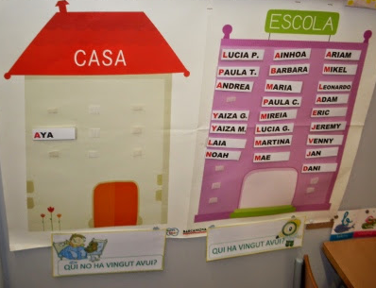
B
HÀBITS, NORMES I ORGANITZACIÓ
1
2
L’assistència a classe és molt important.
Les faltes d’assistència han d’estar justificades.
És important ser puntuals, tant a les entrades com a les sortides.

Slide 7
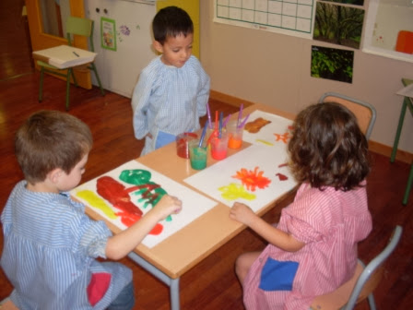
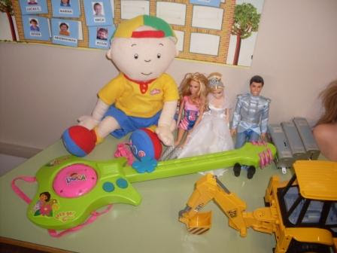
B
HÀBITS, NORMES I ORGANITZACIÓ
3
Recordeu posar el nom a les jaquetes, carmanyoles i bidonets.
La bata per fer plàstica és opcional.
4
No es poden portar joguines a l’escola.

Slide 8
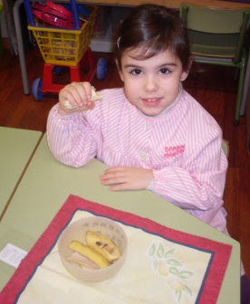
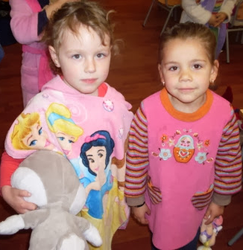
B
HÀBITS, NORMES I ORGANITZACIÓ
7
És important que vinguin descansats a l’escola.
8
Per esmorzar poden portar una fruita o un petit entrepà.
Millor que ho portin a una bossa i/o carmanyola.
Podeu portar un paquet de tovalloletes humides i una capsa de mocadors per la classe.

Slide 9
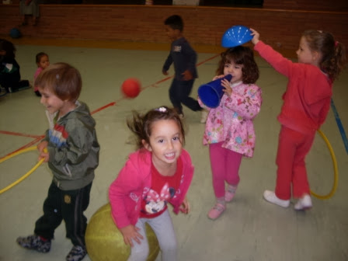
B
HÀBITS, NORMES I ORGANITZACIÓ
9
La llibreta viatgera és l’eina de comunicació entre familia i escola.
Cal que reviseu la motxilla i l’agenda cada dia.
Signeu les notes i poseu la data.
10
Educació física: aquest curs cal portar una petita bossa amb una tovalloleta (de roba) i samarreta de recanvi.

Slide 10
B
HÀBITS, NORMES I ORGANITZACIÓ
5
6
Aniversaris:
Es celebren amb una cançó i felicitació de tota la classe.
Les invitacions per a les festes es repartiran fora de l’escola.
A l’escola no es poden administrar cap tipus de medicaments.
En cas necessari heu de portar la recepta del metge i signar l’autorització.
En cas d’al·lèrgies, intoleràncies, etc, recordeu comunicar-ho a l’escola.

Slide 11
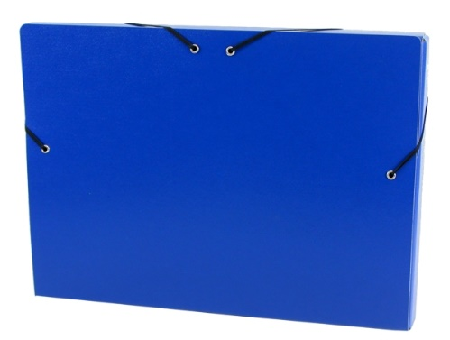
B
HÀBITS, NORMES I ORGANITZACIÓ
11
El divendres s’emportaran la carpeta de deures que hauran de retornar amb els deures fets al divendres següent .
12
Cal avisar a la tutora o bé a l’escola, per escrit i autoritzar a qualsevol persona diferent dels pares perquè puguin recollir els nens a la sortida de l’escola.

Slide 12
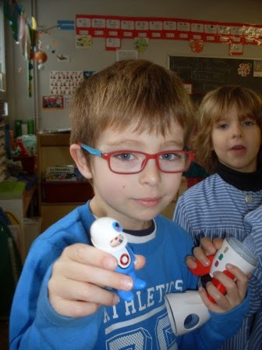
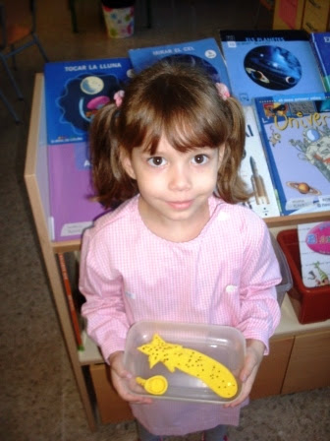
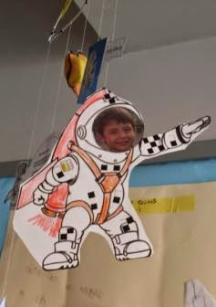
B
HÀBITS, NORMES I ORGANITZACIÓ
13
Col·laborar amb les tutores sempre que sigui possible, com ara portar informació a classe per a treballar algun projecte, retornar la carpeta blava de “deures” cada divendres, portar la llibreta viatgera cada dia…

Slide 13
B
MENJADOR I AVALUACIONS
14
Si teniu qualsevol problema o dubte relacionat amb el servei de Menjador escolar us podeu adreçar a la Ruth, persona responsable que us atendrà de dilluns a divendres de 11,30h a 12,30h.
randreu@cet10.com
15
14
Al igual que el curs anterior els informes son trimestrals: un informe per trimestre.

Slide 14
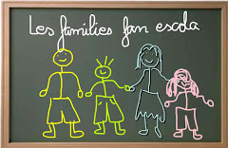
B
HÀBITS, NORMES I ORGANITZACIÓ
16
Qualsevol dubte, queixa, problema... parleu sempre directament amb la tutora.
▲

Slide 15
C
HÀBITS QUE TREBALLAREM
Utilitzar el dialèg per resoldre les seves necessitats
Parlar amb el to de veu adequat
Aprendre a compartir
Saber demanar perdó quan sigui necessari
Saber esperar el seu torn
Saber demanar les coses “si us plau”

Slide 16
C
HÀBITS QUE TREBALLAREM
Saber ser respectuós i tolerant amb els altres i ajudar-los si cal
No molestar als companys
Ser responsables amb els càrrecs que se li encomanen
Tenir cura del material
Ordenar correctament el material utilitzat, així com els jocs de la classe

Slide 17
D
HÀBITS DE TREBALL
Mantenir atenció mentre dura l’activitat
Començar i acabar la feina puntualment
Tenir cura dels fulls i llibres mentre treballa
Compartir el material i tenir-ne cura
Respectar la feina dels altres
Seure correctament a la cadira

Slide 18
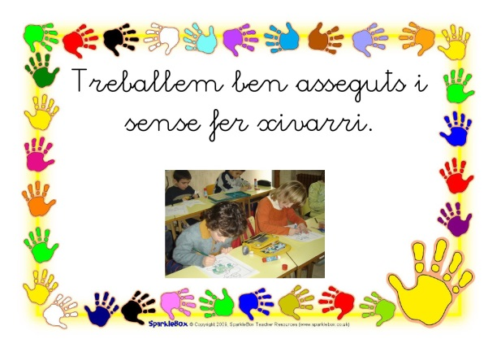
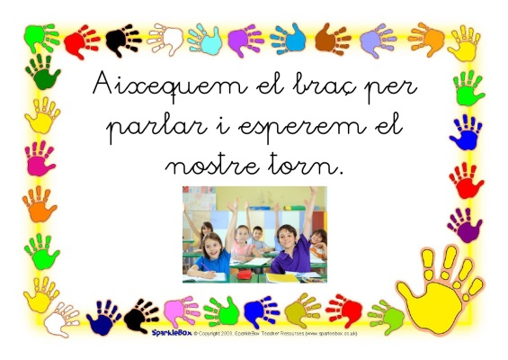
D
HÀBITS DE TREBALL
Saber treballar en silenci
Presentar les feines netes i polides
En resum, donarem molta importància als Hàbits d’Autonomia personal, Organització, Treball i Convivència.
▲

Slide 19
E
QUÈ ES TREBALLARÀ A CADA ÀREA?

Slide 20
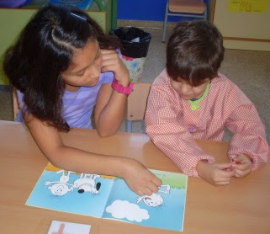
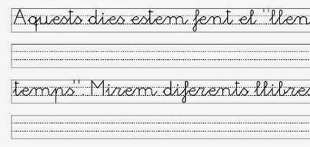
E
LLENGUA
Lectura:mitja hora de lectura diària.
Quardenet de classe.
Tallers de llengua.
Ambient de biblioteca.
.

Slide 21
F
FOMENTAR EL GUST PER LA LECTURA
E
A partir del gener, igual que vam fer a 1r, us donarem un llistat de llibres del qual n’haureu de comprar un, el que li toqui a cadascú.
L’intercanvi de llibres serà els divendres.
Cada setmana de manera individual hauran de valorar el llibre que s’han llegit.

Slide 22
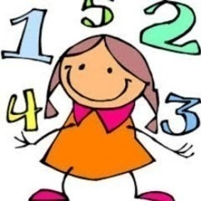
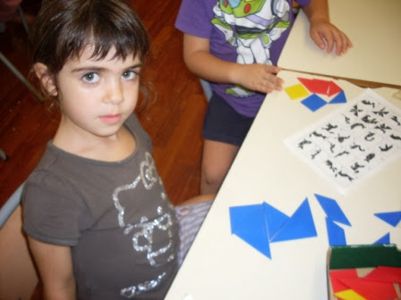
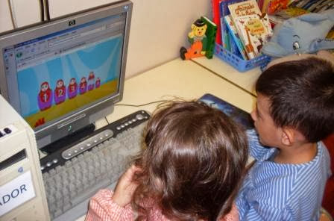
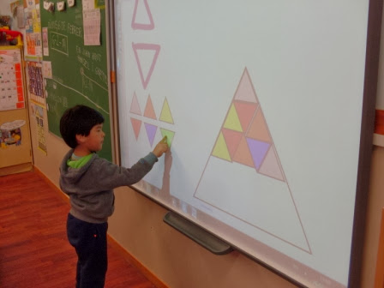
E
MATEMÀTIQUES
Un quadern per trimestre.
Ambient matemàtic.
Tallers matemàtics: càlcul mental, geometria i raonament i lògica.

Slide 23
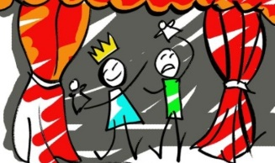
LLENGUA
E
TALLERS INTERCICLE DE MATEMÀTIQUES I LLENGUA
Dilluns a la tarda farem 6 grups de nens i nenes de 1r i 2n barrejats i farem 6 tallers.
Als tallers treballarem: l’expressió escrita, l’expressió oral, la geometria, el càlcul mental, el raonament i lògica i la robòtica.

Slide 24
LLENGUA
E
AMBIENTS
Dimecres a la tarda continuarem fent ambients.
Els ambients son: el bosc dels llibres, lletres i lletres, descobrim i experimentem, som artistes, minimons i joc simbòlic i divermates.

Slide 25
E
MEDI
Es treballa mitjançant projectes.
Els projectes son: el barri, l’hort, els mitjans de transport i el PI.
Al segon trimestre farem dos projectes, un dels quals serà el P.I. de tota l’escola i que aquest curs dediquem a l’art.

Slide 26
E
CASTELLÀ
Es fa un canvi de mestra, la qual cosa facilitarà als nens
el canvi de la llengua (2n A Gemma i 2n B Núria).
Es treballarà mitjançant un quadern i a través de jocs de llengua, contes, cançons, endevinalles i amb algunes fitxes relacionades.

Slide 27
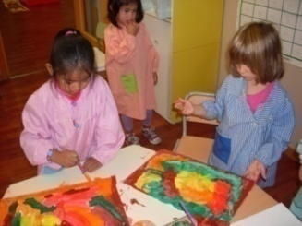
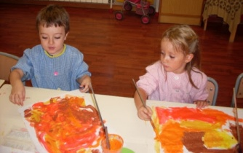
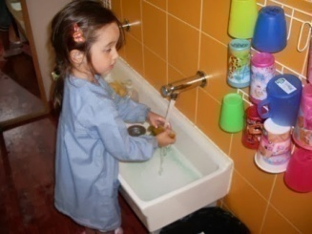
E
EDUCACIÓ VISUAL I PLÀSTICA
Estimularem la capacitat creadora. A vegades es prioritzarà l’experimentació, independentment del resultat final obtingut.
Treballarem diferents tècniques i amb diferents materials.
No sempre realitzaran activitats individuals, poden fer-les per parelles, en petits grups, en gran grup...

Slide 28
ENGLISH TIME
ESCOLA BAC DE RODA

Slide 30
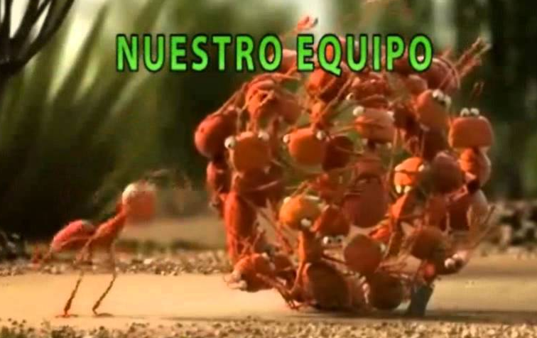
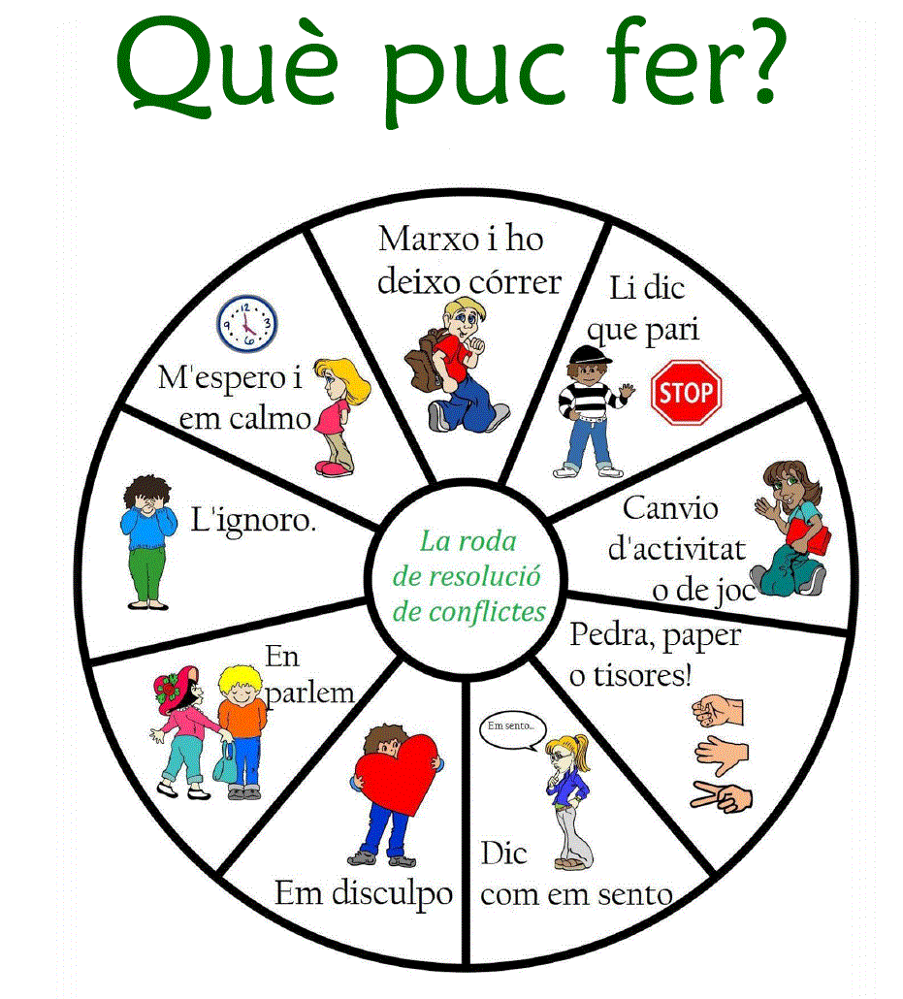
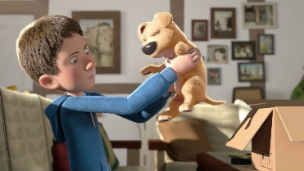
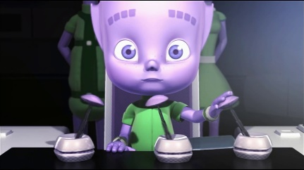
E
EDUCACIÓ EN VALORS SOCIALS I CÍVICS
L’objectiu d'aquesta àrea és donar elements als alumnes perquè siguin capaços de viure plenament, de manera responsable i amb felicitat i perquè puguin contribuir al benestar dels qui els envolten.
Treballarem els valors i les emocions mitjançant curtmetratges que treballen valors, llibres, converses, resolució de conflictes…

Slide 31
EDUCACIÓ ESPECIAL I VETLLADORES
Aquest curs l’escola té una dotació de 45h setmanals de vetlladora. (El màxim d’hores que dona el Consorci son 50h setmanals).
D’aquestes 45h: 20h son per ús exclusiu de parasinatari, és a dir, vetlladora amb formació en temes mèdics.
Les altres 25h son per atendre les n.e.e. de l’escola (incloent també l’estona del menjador).
La mestra d’atenció a la diversitat, la Cristina Atarés, està per atendre a l’alumnat d’EI i CI. En el nostre cicle, concretament, farà reforços de llengua, matemàtiques i ambients.

Slide 32
4
SORTIDES I ACTIVITATS ESCOLARS
F
25 d’octubre:
Biblioteca García Márquez:matí
28 d’octubre: Castanyada
4 de novembre: Terrisseria. Sant Sadurní d’Anoia. (tot el dia).
15 de novembre:El carrer i tu. (escola)
22 de novembre: Sta Cecília.
2n canta a l’escola bressol
28 de novembre: Auditori de Sant Martí (cal confirmació).
20 de desembre:
concert de Nadal (matí)
1r Trimestre
2n Trimestre
3r Trimestre
17 de febrer:
tallers de carnestoltes
7 de març:
English Day.
28 de març:
Dansa ara. (tot el dia)
30 i 31 de març:
Colònies a Cal Masover. Sta Maria de Corcó.
24 d’abril:
danses tradicionals (matí).
15 de juny:
jornades esportives (matí).
21 de juny:
micromarató (matí).
Investiga el tram.(escola) Cal confirmació.
Els més petits van a l’estació.(matí)Cal confirmació.

Slide 33
DELEGAT/DA
Recordeu que com a delegat/da representeu la majoria de les famílies, per tant, haureu de recollir propostes, dubtes, opinions… que siguin d’interès general, deixant de banda temes particulars que puguin només afectar als vostres fills/es.
Per a aquestes qüestions disposeu com a vehicle de comunicació les reunions tutorials.
Les funcions com a delegat són:
fer d’enllaç entre les famílies i tutors, per temes que afectin a tot el grup-classe
enllaç famílies- AMPA: assistir a les reunions
acolliment i acompanyament de les famílies noves a l’escola
L’objectiu d’aquests delegats és:
- millorar la comunicació entre les famílies, l’AMPA i l’escola
- cohesionar els col.lectius de l’escola

Slide 34
Si voleu col.laborar amb l’escola
podeu portar aquells
llibres, joguines, jocs, disfresses…
que ja no voleu o que voleu donar.
Us ho agraim per endavant.

Slide 35
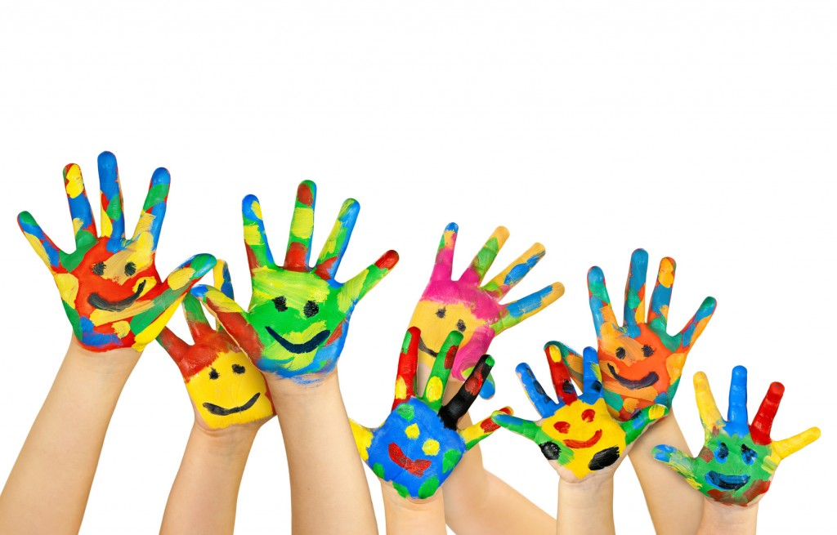
Moltes gràcies
per la vostra atenció!

